Slide 1

Мягкие навыки для учебы и жизни
В современном мире успех определяется не только тем, что вы знаете, но и тем, как вы взаимодействуете с окружающими и управляете собой.
В чем важность мягких навыков ? Как их развивать?

Slide 2



Почему мягкие навыки определяют успех?
15%
Профессионального успеха
зависит от твердых навыков.
85%
Профессионального успеха
определяют мягкие навыки.
Долговременный и стабильный успех руководителей компаний на 75% определяется мягкими навыками и только на 25% — твердыми навыками.

Slide 3


Твердые и мягкие навыки: в чем разница?
Твердые Навыки (Hard Skills)
Мягкие Навыки (Soft Skills)
Конкретные, измеримые знания и умения.
Личностные качества и межличностные способности.
Приобретаются через обучение и опыт работы.
Трудно измерить, но критически важны.
Необходимы для выполнения специфических задач.
Применимы в любой сфере деятельности.
Примеры: программирование, иностранные языки, вождение автомобиля.
Примеры: коммуникация, эмпатия, лидерство, управление стрессом.

Slide 4


Твердые (Hard) | Мягкие (Soft)
Знание формул | Умение объяснить формулу однокласснику
Умение печатать | Умение написать вежливое письмо
Решение теста | Умение не паниковать, если тест сложный
Знание исторических понятий | Умение применять их в любой ситуации

Slide 5



Мягкие навыки: суперсила 21 века
Это не знания, а умение ими пользоваться.
Как научиться учиться, дружить, договариваться и не сходить с ума
Поступление в вуз
Учёба без выгорания
Работа в проектах
Личные отношения

Slide 6

ТОП-10 навыков 2025 (ВЭФ)
Комплексное решение проблем
Критическое мышление
Креативность
Управление людьми
Координация с другими
Эмоциональный интеллект
Суждение и принятие решений
Обслуживание клиентов
Переговоры
Гибкость мышления
Все 10 – мягкие!
Какие подходят для школы?

Slide 7








Ключевые группы мягких навыков
Коммуникативные
Управление собой
Эффективное взаимодействие с другими.
Способность регулировать свои внутренние состояния и развитие.
Когнитивные
Управленческие
Навыки мышления и обработки информации.
Организация и мотивация
других.

Slide 8
Коммуникативные навыки: строим мосты
Установление контакта
Активное слушание
Навык начать диалог и найти общий язык с разными людьми.
Способность внимательно воспринимать и понимать собеседника.
Убеждение и аргументация
Ведение переговоров
Ясно и логично излагать свою точку зрения, влиять на мнения.
Достижение взаимовыгодных решений в сложных ситуациях.
Презентация
Работа в команде
Эффективное представление себя, продукта или компании.
Взаимодействие с коллегами для достижения общих целей.

Slide 9

Ключевые навыки. Управление собой
Способность эффективно управлять собственным внутренним состоянием, временем и развитием является основой личной эффективности и устойчивости к вызовам.
Победа над собой — величайшая из побед. (Платон)
Тот, кто владеет собой, владеет миром. (Восточная мудрость)
Не жди спокойной воды, а учись управлять своим кораблём в шторм.

Slide 10






Управление собой: мастерство саморазвития
Управление временем
Управление эмоциями и стрессом
Приоритизация задач и
эффективное планирование.
Сохранение спокойствия и
продуктивности в сложных ситуациях.
Управление развитием
Адаптация к изменениям
Постановка целей и планирование
личного роста.
Гибкость и готовность к новым условиям.
Использование обратной связи
Постоянное обучение
Способность воспринимать
критику и учиться на ней.
Стремление к новым знаниям и навыкам на протяжении всей жизни.

Slide 11
Методы развития мягких навыков
01
Тренинги и семинары
02
Самообучение
Практическое освоение моделей
успешного поведения.
Изучение литературы,
вебинары, онлайн-курсы.
03
Обучение на опыте других
04
Менторство и наставничество
Анализ поведения успешных людей,
подражание.
Работа с опытным наставником
для получения советов и поддержки.
05
Специальные задания
06
Обратная связь
Целенаправленные упражнения
для развития конкретных компетенций.
Получение конструктивной критики
от окружающих.
07
Развитие в деятельности
08
Самокоучинг
Применение навыков в реальных
жизненных и рабочих ситуациях.
Самостоятельный анализ проблем
и поиск решений.

Slide 12

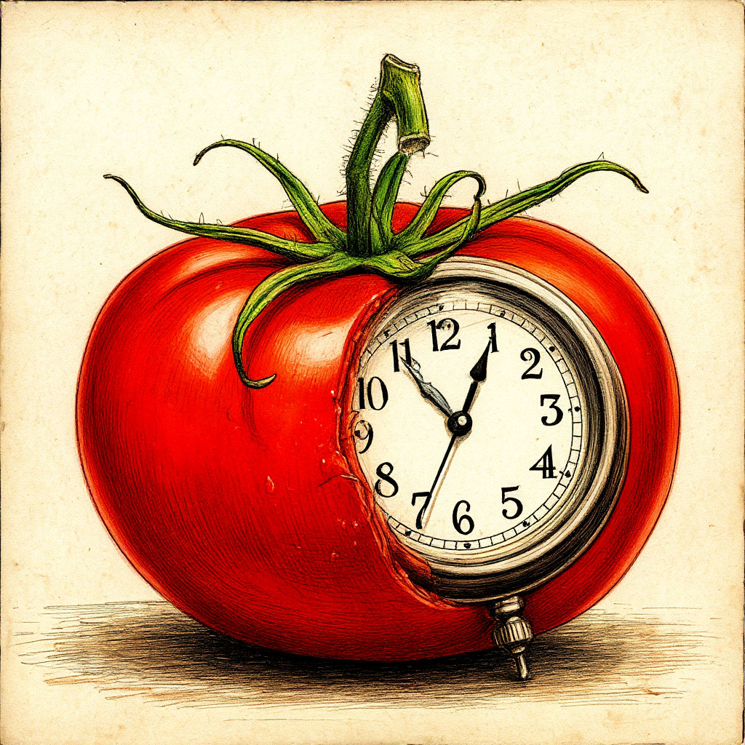
Тайм-менеджмент
Как успевать всё и не срывать дедлайны
Приоритеты: важно vs срочно
Планер в телефоне
Таймер «Помодоро»
25 минут = 1 помидор
Выбери задачу
Поставь таймер 25 мин
Работай без отвлечений
Отдых 5 мин
После 4 циклов – перерыв 30 мин

Slide 13
Приоритеты: важно vs срочно
Матрица Эйзенхауэра (4 квадранта приоритетов)
Категория | Характеристика | Что делать
1. Важно и срочно | То, что нельзя откладывать, и это действительно значимо. | Делай сразу. Пример: завтра экзамен, а ты не готов.
2. Важно, но не срочно | Самое полезное для развития. Требует планирования. | Планируй. Пример: учёба, спорт, чтение, проекты на будущее.
3. Срочно, но не важно | Создаёт ощущение занятости, но мало пользы. | Делегируй или ограничь. Пример: мелкие просьбы, звонки, уведомления.
4. Не важно и не срочно | Просто трата времени. | Избегай. Пример: бездумный скроллинг соцсетей.

Slide 14

Умение слушать и говорить
Слушать ≠ ждать своей реплики
Правила 3+3:
Слушатель:
Смотри в глаза
Кивая головой
Задавай уточняющие вопросы
Говорящий:
Начинай с факта
Продолжай чувством
Заканчивай просьбой
Упражнение
Пара «A рассказывает 1 мин → B пересказывает 20 сек»

Slide 15

Командная работа
4 роли в школьном проекте
Лидер – ставит дедлайны
Генератор – предлагает идеи
Критик – проверяет ошибки
Исполнитель – оформляет
Правило золотого тикета:
Каждый день пишем в чат: «Что сделал? Что буду делать? Что мешает?»

Slide 16


Стрессоустойчивость
90-секундное правило эмоции
Заметь чувство
Сделай 4-7-8 дыхание (вдох 4, задержка 7, выдох 8)
Скажи себе: «Это просто химия, пройдёт»
«Кофе ≠ решение, сон = решение»

Slide 17


Гибкость и адаптивность
«План B – это не поражение, а хак»
«Ваша цель — сделать крутое видео для проекта.
План А: снять его на новую камеру в парке. Но пошел дождь.
План Б-провал: сказать «все пропало» и получить двойку.
План Б-хак: снять дома стильное видео в формате «сторителлинга» с рисунками и графикой на доске. Получится еще оригинальнее и быстрее наберет просмотры.
Вывод: План Б — это не сдача позиций, а переход на более хитрую стратегию для победы».
«План B – это не поражение, а хак» означает: наличие альтернативного пути — это не подготовка к провалу, а проявление мудрости, гибкости и стратегического мышления, которое позволяет вам достигать цели, обходя препятствия, пока другие застревают в них.
Это мышление победителя, который понимает, что путь к успеху редко бывает прямым, и главное — не то, по какой карте ты идешь, а то, что ты в конечном итоге достигаешь цели .

Slide 18
Критическое мышление
Фейк или факт? 3 шага
Проверь источник (домен, автор, дата)
Сравни 2-3 источника
Задай вопрос: «Кому это выгодно?»
1. В Арктике температура повышается быстрее, чем в среднем по планете.
2.Солнце потухнет на три дня в следующем месяце — предупреждают учёные.
1.Учёные нашли бактерии, которые перерабатывают пластиковые отходы в топливо.
2. Учёные изобрели таблетку, делающую человека невидимым.

Slide 19

Цифровой этикет
5 цифровых «нельзя»
КАПС – это крик
@all без причины – спам
Голосовухи 5 мин – тортур
«Привет» без текста – таймер на 30 мин
Пересылать чужие скрины – утечка
Смартфон с красными крестиками поверх сообщений.

Slide 20

Мини-тест
Считаем +
Поставь плюс, если про тебя:
Я могу 25 минут не отвлекаться
Я слушаю, не перебивая
Я помогаю однокласснику без злобы
Я могу признать ошибку
Я отдыхаю, не виня себя
0-2: Стартуем!
3-4: Уже круто
5: Ты коуч, приходи к нам на встречу))

Slide 21
План развития на 1 неделю
День недели | Утро 5 минут | День | Вечер 3 минуты
Понедельник | 4-7-8 дыхание | Помидоро -2 | Что получилось
Вторник | Планер | Поблагодарить одноклассника | Где я помог?
Среда | 5 отжиманий | Выйти из конфликта | Чему научился?
Четверг | Утренняя растяжка | Задать 1 уточняющий вопрос | Что узнал нового?
Пятница | Аффирмация «Я расту» | Сдать проект раньше дедлайна | Чем горжусь?

Slide 22


Мягкие навыки – это мышцы: Чем чаще тренируешь – тем сильнее становишься.
Ты не должен быть идеальным – ты просто растёшь .

Slide 23

Правила эффективного участия в дискуссии
Помните о цели: Оставайтесь в рамках темы, не
отвлекайтесь.
Уважайте оппонентов: Каждая точка зрения имеет право на существование.
Задавайте вопросы: Проясняйте непонятные моменты.
Аргументируйте: Любое мнение должно быть подкреплено фактами или логикой.
Ясность мысли: Выражайтесь четко и понятно.
Избегайте враждебности: Не переходите на личности и не допускайте оскорблений.
Ищите истину: Цель дискуссии — найти лучшее решение, а не победить.
Соблюдайте регламент: Уважайте время других участников.

Slide 24

Индивидуальный план развития
Определите навык: какой мягкий навык вы бы хотели у себя развить (например, тайм-менеджмент или убеждение)?
Составьте план: на три месяца, полгода, год.
Что вы будете развивать и как?
Определите результат: какие измеримые изменения (даже если они субъективны) будут результатом вашего развития?
Найдите поддержку: кто может вам помочь
(наставник, друг, преподаватель)?

Slide 25




Ваш путь к развитию: практические задания
Анализ профессий
Обсудите, какие мягкие навыки необходимы для врача, продавца, учителя, инженера, предпринимателя, руководителя. Как они отличаются?
Развитие навыков инженеров
Изучите, как меняются требования к мягким навыкам инженеров.
Почему это происходит?
Подготовка к дискуссии
Подготовьтесь к дискуссии на тему "Предприниматель — организатор или лидер?". Используйте правила эффективного участия.
Начните свой путь к более успешной и насыщенной
жизни уже сегодня!

Slide 26




